Slide 1

Увс аймгийн нийгэм,
эдийн засгийн байдал
2019 оны 10 сард

Slide 2




БҮРТГЭЛТЭЙ АЖИЛГҮЙ ИРГЭД
65.6% (575 иргэн)
34.4 % (302 иргэн)
Хөдөлмөр халамж үйлчилгээний газарт ажил хайж бүртгүүлсэн иргэд 2019 оны 10 дугаар сарын эцэст 877 иргэн байна.
Ажилгүй иргэд
Сургууль төгсөөд болон цэргээс халагдаад ажил хайж байгаа иргэд
Нийт бүртгэлтэй ажилгүй иргэд
Өмнөх оны мөн үеэс
17.7%
436 (49.7%) нь эмэгтэй
26 (2.9%) нь хөгжлийн бэрхшээлтэй
460 (52.4%) нь 15-34 насны залуучууд
2019 оны 10 дугаар сард 597 хүн шинээр бүртгүүлж, бүртгэлтэй байсан 433 иргэн ажилд зуучлагдан орж, 617 иргэн ажил идэвхтэй хайхгүй байгаа шалтгаанаар бүртгэлээс хасагдсан байна.

Slide 3



НИЙГМИЙН ДААТГАЛ, ХАЛАМЖ
Нийгмийн даатгалын сан
Нийгмийн халамжийн сан
2019 оны эхний 10 сард нийгмийн даатгалын сангийн
орлого 16.7 тэрбум төгрөг [өмнөх оны мөн үеэс 27.1%⬆],
зарлага 45.8 тэрбум төгрөг [өмнөх оны мөн үеэс 15.0%⬆] болжээ.
Нийгмийн даатгалын сангийн орлого, зарлага өсөхөд тэтгэврийн даатгалын сангийн орлого, зарлагын өсөлт голлон нөлөөлсөн байна.
Нийгмийн халамжийн сангаас 2019 оны эхний 10 сард
36.1 мянган хүнд [өмнөх оны мөн үеэс 15.2% ]
11.6 тэрбум төгрөгийн тэтгэвэр, тэтгэмж [өмнөх оны мөн үеэс 0.6% ] олгожээ.
Цалинтай ээж хөтөлбөрт 4852 хүн,
хүнс тэжээлийн тусламжинд 8963 хүн тус тус хамрагдсан байна.

Slide 4





ЭРҮҮЛ МЭНД
Аймгийн хэмжээнд 2019 оны эхний 10 сард 1597 эх амаржиж, 1612 хүүхэд төрж, өмнөх оны мөн үеэс амаржсан эх 38 (2.4%) - аар, төрсөн хүүхэд 40 (2.5%) – өөр өсчээ.
2014 I-XII
2014 I-XII
Аймгийн хэмжээнд нялхсын эндэгдэл эхний 10 сард 20, 0-5 хүртэлх насны хүүхдийн эндэгдэл 28 гарч, 1000 амьд төрөлтөнд нялхсын эндэгдэл 12.4, тав хүртэлх насны эндэгдэл 17.4 ноогдож байна.
Эхийн эндэгдэл гараагүй. Гэрийн төрөлт 9 гарчээ.
2016 XII
Энэ оны эхний 10 сард халдварт өвчнөөр өвчлөгчдийн тоо 449 болж өнгөрсөн оны мөн үеэс 69 (13.3%) тохиолдлоор буурчээ
2015 I-XII
Улсын хэмжээнд бүртгэлтэй ажилгүй иргэдийн 57.1 хувийг 15-34 насны залуучууд эзэлж байна.
2015 I-XII
2016 I-XII
2016 I-XII
осол гэмтлийн улмаас 50 хүн нас барж, өвчлөгчдийн тоо 503 болсон нь өмнөх оны мөн үеэс өвчлөгчдийн тоо 13 (2.5%)-аар буурч, нас баралтын тоо 7-оор нэмэгдсэн байна.

Slide 5



ГЭМТ ХЭРЭГ
2019 оны эхний 10 сарын байдлаар | Өмнөх оны мөн үетэй харьцуулахад
Бүртгэгдсэн гэмт хэрэг 299 | 5 (5.0%)
Согтуугаар үйлдэгдсэн гэмт хэрэг 79 | ⬆ 5(6.8%)
Хүүхэд оролцсон гэмт хэрэг 15 | ⬆ 7 хүн (87.5%)
Эмэгтэй хүн оролцсон гэмт хэрэг 15 | ⬇ 8 (34.8%)
Бүлэглэн үйлдсэн гэмт хэрэг 13 | ⬇ 8 (38.1%)
Гэмт хэргийн улмаас
Гэмтсэн иргэн 101 | ⬇ 16 (13.7%)
Нас барсан иргэн 12 | ⬆ 7 хүн (2.4 д)
Учирсан хохирол 479.1 сая.төг | ⬇ 468.4 сая (49.4%)
Нөхөн төлүүлсэн хохирлын хэмжээ 241.6 сая.төг | ⬇ 42.7 (15.0%) сая төг
Тээврийн хэрэгсэл жолоодох эрх хасуулсан 283 | ⬆ 76 (36.7%)
Нийт зөрчлийн тоо 13152 | ⬆ 3325 (33.8%)

Slide 6


МӨНГӨ, ЗЭЭЛ
36.6 тэрбум төгрөг зузаатгалаар авч, 343.0 тэрбум төгрөг гүйлгээнд гаргасныг өнгөрсөн оны мөн үетэй харьцуулахад зузаатгалаар авсан мөнгө 0.4 (1.1 %) тэрбум төгрөгөөр өсч, гүйлгээнд гаргасан мөнгө 0.1 (27.8 %) тэрбум төгрөгөөр буурсан байна.
2019 оны 10 дугаар сард нийт 33.1 мянган иргэдийн 195.1 тэрбум төгрөгийн зээлийн үлдэгдэл байгаа нь өнгөрсөн оноос зээлийн үлдэгдэл 27.5 хувиар нэмэгдсэн байна.
Хугацаа хэтэрсэн зээлийн өрийн үлдэгдэл 2019 оны 10 дугаар сарын эцэст 2.3 тэрбум төгрөг болж өмнөх оны мөн үеэс 7.3 % буурчээ.
Найдваргүй зээлийн үлдэгдэл 10.6 тэрбум төгрөг болж, өмнөх оны мөн үеэс 5.2 % буурчээ.
Иргэдийн хадгаламжийн үлдэгдэл 117.1 тэрбум төгрөг болсон нь өнгөрсөн оны мөн үеэс 17.3 тэрбум төгрөгөөр өссөн байна.

Slide 7

МАКРО ЭДИЙН ЗАСГИЙН ҮЗҮҮЛЭЛТ- Төсөв, санхүү
Орон нутагт олгох дэмжлэг, тусламж 30%
Аймгийн төсвийн орлого 64.2%

Slide 8
МАКРО ЭДИЙН ЗАСГИЙН ҮЗҮҮЛЭЛТ- Төсөв, санхүү
Төсвийн орлогын бүтэц, хувиар, 2019 I-X
Улс, орон нутгийн төсвийн зарлага
+10.0%
Төсвийн зарлагын бүтэц, хувиар, 2019 I-X
Аймгийн төсвийн зарлагад өөрөө бүрдүүлсэн орлогын эзлэх хувь
+9.4 пүнктээр

Slide 9


ГАДААД ХУДАЛДАА
2019 оны 10 дугаар сард импорт 17.5 сая америк долларт хүрч өнгөрсөн оны мөн үеэс 5.4 (23.7 %) сая америк доллараар буурсан байна. Нийт экспорт 1153.4 мянган америк долларт хүрч өнгөрсөн оны мөн үеэс 984.5 (6.8 дахин) мянган америк доллараар өссөн байна.
2014 I-XII
2015 I-XII
Экспорт өмнөх оны мөн үеэс 984.5 мянган америк доллараар өссөн байна. Хонь, ямаа, адууны мах, борц экспортлосон нь нийт экспорт өсөхөд голлон нөлөөлжээ.
2016 I-XII
Импорт өмнөх оны мөн үеэс 23.7 хувиар буурсан байна. Гол нэрийн бараа бүтээгдэхүүнээс гоймон, жигнэмэг,жимс жимсгэнэ, өтгөрүүлсэн сүү, хиам, цагаан будаа, чихэр зэрэг бүтээгдэхүүний импорт өнгөрсөн оны мөн үеэс нэмэгдэж, өндөг, мебель тавилга, шатахууны импорт буурсан байна.

Slide 10


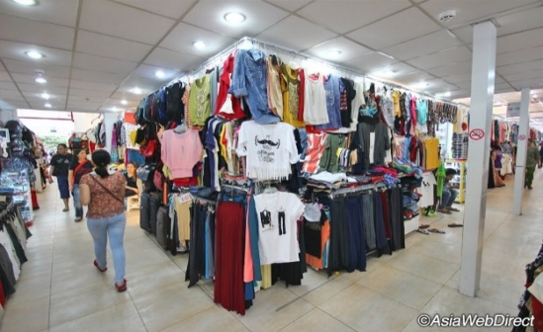
ХЭРЭГЛЭЭНИЙ ҮНИЙН ИНДЕКС
Хэрэглээний бараа, үйлчилгээний үнэ 2019 оны 10 дугаар сард аймгийн хэмжээнд өмнөх сараас 0.6 , өмнөх оны эцсээс 7.1 хувь, өмнөх оны мөн үеэс 9.1 хувиар өссөн байна.
Хэрэглээний бараа, үйлчилгээний үнэ 2019 оны 10 дугаар сард өмнөх оны мөн үеэс 9.1 хувиар өсөхөд боловсролын салбарын бүлгийн индекс 23.7 хувиар, түлш цахилгааны бүлгийн үнэ 19.3 хувиар өссөн нь голлон нөлөөлсөн байна.
Хэрэглээний бараа, үйлчилгээний үнэ дүнгээрээ Өмнөх сараас 0.6 хувь өсөхөд түлш цахилгааны бүлгийн үнэ 3.2, сүүс үүн бүтээгдэхүүний дэд бүлгийн үнэ 9.9 хувь өссөн нь голлон нөлөөлсөн байна.

Slide 11
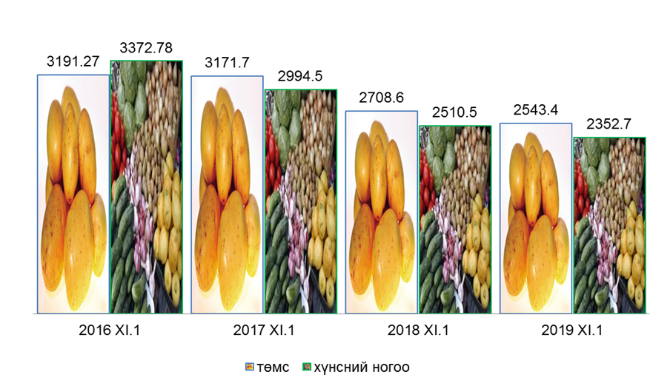
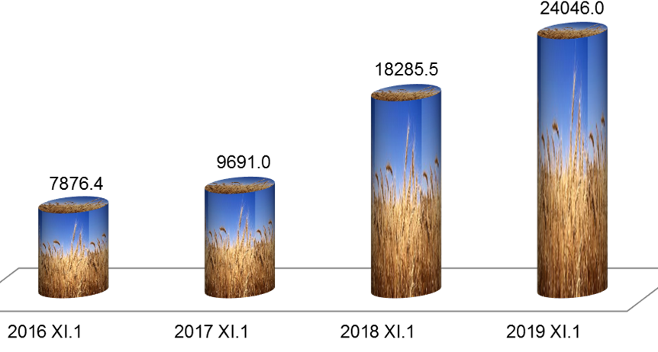
ГАЗАР ТАРИАЛАН
Аймгийн хэмжээнд явцын мэдээгээр 24046 тн үр тариа, 2543.4 тн төмс, 2352.7 тн хүнсний ногоо, 7131.0 тн тэжээлийн ургамал хураан авсан байна. 43.7 мянган тн байгалийн хадлан, 895.7 тн гар тэжээл, 2016.3 тн хужир шүү бэлтгэжээ.
ХУРААН АВСАН ҮР ТАРИА , тн-оор,
жил бүрийн 10 сарын байдлаар
ХУРААН АВСАН ТӨМС, ХҮНСНИЙ НОГОО, тн-оор,
жил бүрийн 10 сарын байдлаар

Slide 12


АЖ ҮЙЛДВЭР
Аж үйлдвэрийн салбарын нийт үйлдвэрлэл оны үнээр 13.1 тэрбум төгрөгт хүрч өнгөрсөн оны мөн үеэс 1.0 хувиар буурсан байна.
Үүнд, боловсруулах үйлдвэрийн үйлдвэрлэлт 7.5 хувь хувиар буурч, дулаан, усан хангамжийн үйлдвэрлэлт 1.1, уул уурхайн олборлолт 40.3 хувиар өссөн байна.
Энэ оны эхний 10 сард аж ахуйн нэгжүүд 88 нэрийн бүтээгдэхүүн үйлдвэрлэснийг өнгөрсөн оны мөн үетэй харьцуулахад 32 нэрийн бүтээгдэхүүний үйлдвэрлэлтэнд өсөлт гарч үүнээс өмнөх оны мөн үед үйлдвэрлэгдэж байгаагүй 20 нэрийн бүтээгдэхүүнийг үйлдвэрлэсэн байна.
Аж үйлдвэрийн салбарын борлуулсан бүтээгдэхүүн 2019 оны эхний 10 сард 13.1 тэрбум төгрөгт хүрч, өмнөх оны мөн үеэс 9.4 % буурсан байна.

Slide 13


